Slide 1
ŠTO JE UM?
SINTEZA KOGNITIVNE I AFEKTIVNE NEUROZNANOSTI I NEUROBIOLOGIJE
Mirko Čorlukić

Slide 2
NEUROBIOLOŠKE RAZINE ORGANIZACIJE I FUNKCIJE Ponašanje i Um - su stvoreni od mnogostrukih razine organizacija i funkcija na različitim vremenskim skalama (+horizontalna razina organizacije/procesiranja)
VREMENSKE SKALE NEUROBIOLOŠKE MEHANIKE DO TRENUTKA PONAŠANJA I MENTALNIH POJAVA (Robert Sapolsky)
SEKUNDU RANIJE
- živčani sustav-krugovi i mreže
OD SEKUNDE DO MINUTA RANIJE
- Senzorne informacije
OD SATA DO DANA RANIJE
- hormoni
DANI DO MJESECI RANIJE
- plasticitet mozga

Slide 3
HOW THE WIRING OF OUR BRAINS SHAPES WHO WE ARE (K. Mitchell) GENOTIP - FENOTIP (mutacije i varijacije)

Slide 4
NASUMIČNE INTRIZIČNE RAZVOJNE VARIJACIJE NEURALNIH MREŽA biologija ponašanja i mentalnih sustava su genetika i (stohastičke) varijacije, MREŽE SE KREĆU KROZ ENORMNI BROJ MOGUĆIH KONFIGURACIJA ( Mitchell)

Slide 5
“KEMIJE” MOZGA - različite biomolekule ponašanja Neurotransmitori, hormoni, neurotropni faktori, RECEPTORI
NEUROTRANSMITORI:
Aminokiseline: glutamat, aspartat, D-serin, gama-aminomaslačna kiselina (GABA), glicin
Monoamini: dopamin (DA), norepinefrin (noradrenalin; NE, NA), epinefrin (adrenalin), histamin, serotonin (SER, 5-HT)
Kateholamini: dopamin, norepinefrin (noradrenalin), epinefrin (adrenalin)
Amini u tragovima: fenetilamin, N-metilfenetilamin, tiramin, 3-jodtironamin, oktopamin, triptamin itd.
Peptidi: oksitocin, somatostatin, tvar P, transkript reguliran kokainom i amfetaminom, opioidni peptidi
Purini: adenozin trifosfat (ATP), adenozin
Ostali: acetilkolin (ACh), anandamid, itd.
Osim toga, pronađeno je preko 100 neuroaktivnih peptida
BDNF PROTEIN / NEUROTROPNI faktor rasta,održavanje/funkcioniranje neurona, učenje, pamćene

Slide 6
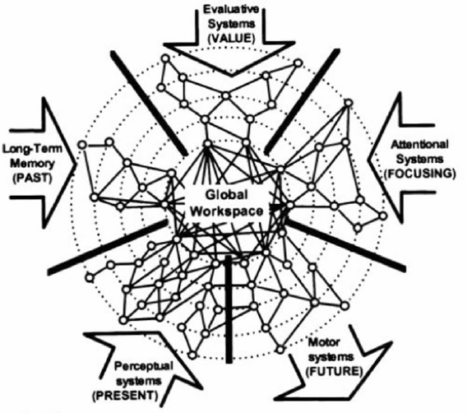
TEORIJE SVIJESTI – što neuroznanost kaže ?
1. GLOBAL NEURONAL WORKSPACE (GNWT) Dehaene, S., Changeux, J.P. (Baars)
2. RECURENT PROCESING THEORY (RPT) Lamme V, (Block N)
3. DENDRITIC INTEGRATION THEORY Aru, J., Suzuki, M., i sur.
- HIGHER ORDER (REPRESENTATION) THEORY (Rosenthal, D ) + HOROR (Brown, Lau, LeDoux)
- INTEGRATED INFORMATION THEORY (IIT) , Tononi G. Koch C.
- ACTIVE INFERENCE THEORY (AIT), Firston K, Seth A.

Slide 7
ŠTO JE SVIJEST ? "deus ex machina"
Dennettova 'teorija višestrukih nacrta' (multiple drafts theory) ističe da su mozgovi masovno paralelni sustavi bez središnjeg (kartezijanskog ) 'kazališta' u kojem 'ja' (self) sjedi i promatra svijet i upravlja ponašanjem. Umjesto toga, kontinuirano se obrađuje više NACRTA percepcija i misli, a niti jedna nije svjesna ili nesvjesna sve dok je sustav ne odabere i ne izazove odgovor. Tu postoji kompeticija i suradnja neuralnih legija Svijest je KORISNIČKO SUČELJE (USERS INTERFACE), ONA NAM JE POTREBNA ZA BOLJU KONTROLU PONAŠANJA.
Ned Block ističe da svaki fenomenalno svjesni mentalni događaj ima nesvjesni dio koji prethodi svim svjesnim dijelovima, a kada svjesna percepcija nešto uzrokuje, neće uvijek imati smisla pitati se koji su aspekti uzročno učinkoviti. Čovjek ima tijek , struju svijesti u svojem budnom stanju i inteligentnom ponašanju, a “filozofski zombiji “ imaju struju nesvjesnih neurobioloških procesa, sa istim rezultatom inteligentog, kompleksnog i sofisticiranog ponašanja.
Christof Koch je istaknuo nekoliko neuroznanstvenih tvrdnji u vezi fenomena –svjesnosti: Svjesnost ne zahtjeva ponašanje; Svjesnost ne zahtjeva osjećaje i emocije; Svjesnost može biti disocirana od selektivne pažnje; Svjesnost ne zahtjeva jezik; Svjesnost ne zahtjeva SELF – percepciju/osjet sebe (self-consciousness); Svjesnost ne zahtjeva dugoročnu memoriju.
Kontinuirano pulsirajući mjehurići svijesti, koji neprestano spontano niču i nestaju, tvore tijek svijesti. Sama svijest bez neurobiološke mašinerije (i kognitivnog nesvjesnog) nema nikakvu kompetenciju, međutim imamo inteligentno ponašanje bez svjesnosti.

Slide 8
MOZAK I MENTALNI SUSTAVI U TEORIJAMA CIKLUSI MISLI koji se sekvencijalno u svakom trenutku pojavljuju u svijesti, posljedica su interpretacija senzornih inputa, interoceptora (afekata) i memoriranih doživljaja i znanja. Svjesni smo samo rezultata CIKLUSA MISLI - interpretacija senzornih inputa uključujućuje misli ili „govor“ u glavi , tj. unutarnji govor, jer (mentalne) senzorne interpretacije mogu biti očitavane iz introspektivnog apstraktnog razmišljanja i maštanja. Nismo svjesni neurobiološkog procesa, koji stoji iza toga, kao što nismo svjesni niti rada jetre, bubrega i drugih organa i sustava. Kada kažemo da je preko 90 % rada mozga potpuno nesvjesno, to ne znači da je mentalno svjesno (fenomeni , procesi) od istog “materijala” (isti fenomen i proces) kao nesvjesna neurobiološka mašinerija (kognitivno nesvjesno), kao kod metafore sa santom leda. (Nick Chater)
“INSIDE-OUT” model mozga i NEURALNA SINTAKSA, kaže da je mozak inicijalno generator besmislenih neuralnih uzoraka (dinamičke aktivnosti šiljaka ili „spikova“), koji generalno „brbljaju“ dok nisu usaglašeni na djelovanju (akciji) utemeljenim interakcijama. Kada u tom procesu dođe do usklađivanja, podudaranja i uparivanja (matching) tih besmislenih „brbljajućih riječi“ (neuronalnih uzoraka) s rezultatom (outcome) akcije, oni stječu značenje – koherentnu percepciju, ponašanje i mentalne fenomene. Kada je jednom neuralni krug „kalibriran“ pomoću akcije i iskustva, mozak se može isključiti od svojih senzora i motornog outputa (akutatora), te istraživati mentalno polje ili prostor misli, svjesno zavirujući u posljedice svoje vlastite kompjutacije, što se može nazvati procesom koji zovemo kognicija. (Gyorgi Buzsaki )
METABOTORPNI RECEPTORI (MR) I G PROTEINOM POVEZANI IONSKI KANALI (GPGIC) Mentalne operacije, ljudsko znanje i vještine pohranjene su, i izvršavaju se dinamičkom aktivnosti ovih receptora i kanala.
Kako GPGIC-ovi imaju sposobnost zatvaranja ili otvaranja grana dendritičnih stabala i završetaka aksona, njihova stanja prolazno preusmjeravaju neuronsku aktivnost na podmreže kroz živčani sustav. Prvo, MR otkrivaju ligande koji signaliziraju potrebu za aktiviranjem GPGIC, a zatim aktivnost kanala privremeno odabire podmrežu unutar (veće mreže) mozga. Proces odabira ove nove podmreže ono je što predstavlja inteligentno ponašanje i mentalnu operaciju -- bilo u obliku pažnje, percepcije, misli, donošenja odluke, rješavanja problema, ili afekata.
Sinaptičke veze i mrežni proračuni (šiljci) igraju samo sekundarnu ulogu, zatvarajući senzo-motorne petlje. Prema ovoj novoj paradigmi, inteligencija i um se pojavljuju unutar mozga kao funkcija MR-a i GPGIC-a čija je primarna funkcija kontinuirano odabiranje puteva preko kojih će neuralna aktivnost moći proći. (DankoNikolić)

Slide 9
UM JE (prostorno-vremenska) PLATFORMA, NOSAČ RAZLIČITIH MENTALNIH FENOMENA I OPERACIJA koje generira neurobiološka mašinerija MENTALNI SUSTAVI UMA - sastoje se od sustava PERCEPCIJE, KOGNICIJE I AFEKTA.
DA BI INTELIGENTNO PONAŠANJE I UM POSTOJALI I FUNKCIONIRALI POTREBNI SU SLIJEDEĆI SUSTAVI NEUROBIOLOŠKE MAŠINERIJE: 1.NESVJESNA KOGNICIJA 2. BIHEJVIOR. PORIVI – MOTIVACIJE traganje-znatiželja (“kognitivni nagon”), socijalni sustav (komunikacija, druženje, bliskost/privrženost+briga za druge), igra, seksualnost, intrinzične specifične motivacije, fizička aktivnost/odmor
+ podsustav- SUSTAV NAGRADE (željeti - wanting i voljeti - liking) 3. KRUGOVI…PREŽIVLJENJA (defanzivno/averzivno-fight-flight-freez i apetitivno ponašanje) – hrana, voda, temperatura, prokreacija 4. SENZO-MOTORNI sustav - vizualni, auditivni, olfaktorni,somatosenzorički,gustatorni, vestabularni, proprioceptorski. 5. INTEROCEPTORSKI sustav – MOZAK-VISCERALNI SUSTAVI TIJELA (hormonalni, imunološki, gastroenterološki, kardiovaskularni, respiratorni)

Slide 10
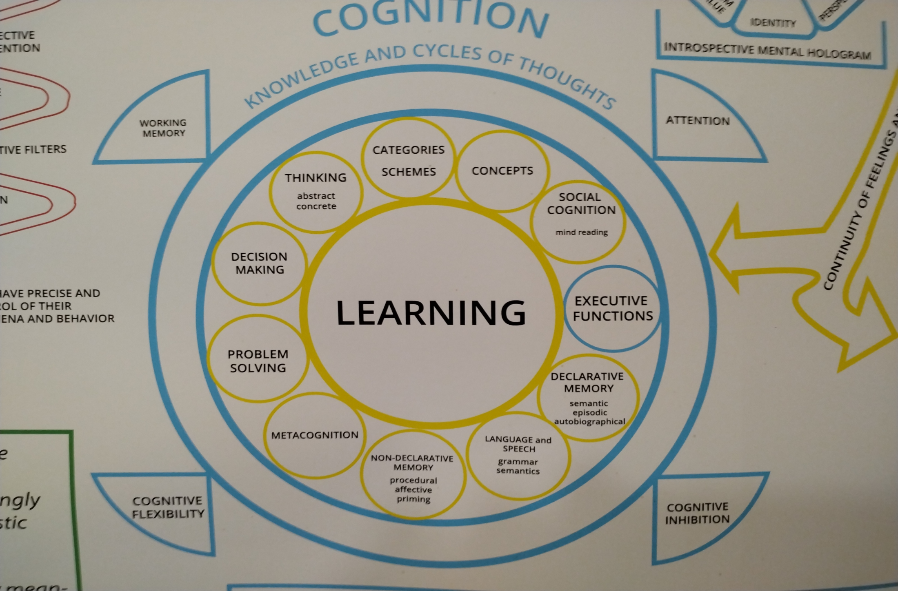
KOGNITIVNI SUSTAV - COGNITIVE TOOLS znanje i ciklusi misli

Slide 11
KONSOLIDACIJA I REKONSOLIDACIJA PAMĆENJA The brain is a forgetting machine
KONSOLIDACIJA je proces pretvaranja kratkoročnog pamćenja u dugoročno. Taj proces se odvija putem interakcije hipokampusa i neokortikalnih područja, hipokampus je ključna struktura za prebacivanje kratkoročnog u dugoročno pamćenje. Ranije se mislilo da se jednom pohranjeno sjećanje jednako aktivira pri svakom prisjećanju.
REKONSOLIDACIJA je „ažuriranje“ sjećanja, jednom pohranjena sjećanja mogu se poremetiti prilikom prisjećanja. Trag pamćenja je podložan promjenama i fluktuacijama svaki puta kada se ponovo aktivira prilikom dosjećanja
To znači da je prisjećanje uvijek prisjećanje zadnjeg puta kada smo se određenog događaja sjetili, a ne izvornog sjećanja iz prošlosti kada se događaj odigrao.
COMPETITIVE TRACE THEORY (Yassa i Reaghu)
1.svaki puta kada se neko sjećanje reaktivira, hipokampus ga rekontekstualizira na način koji je sličan, ali ne i isti, kao i izvorni trag koji je nastao hipokampalno-neokortikalnom aktivnošću.
2. vremenom se sjećanja dekontekstualiziraju suparničkom interferencijom između sličnih višestrukih tragova, što istodobno dovodi do konsolidacije semantičkih sadržaja u korteksu i gubitku epizodičkih detalja
3. svi detalji epizodičkih sadržaja na raspolaganju su samo dok su sjećanja još svježa. Kako ona stare, tako se pojedini detalji nadomještaju rekontekstualiziranima, što može dovesti i do LAŽNIH SJEĆANJA

Slide 12
SELF JE INTROSPEKTIVNI MENTALNI HOLOGRAM I CENTAR NARATIVNE GRAVITACIJE
SELF - je mentalni introspektivni «hologram», iza kojeg stoji neurobiološka mašinerija koja veže različite nesvjesne SELF SHEME , po potrebi konteksta zbivanja u mentalnom prostoru unutarnje ili vanjske percepcije.
-Punu aktivaciju selfa imamo jedino ako je "self-signal" funkcionalan tako da pokreće ponašanje, senzo-motoriku, mentalne spektre uma (percepciju, kogniciju, afekte).
-Mi imamo mnoštvo primarno JEZIČNIH ILI NARATIVNIH konstrukcija o SEBI, koje zovemo selfom. Sam introspektivni mentalni osjet ili osjećaj selfa, kada nema neku funkcionalnu ulogu u pokretanju ponašanja, u biti nema nikakav značaj osim MENTALNOG UKRASA.
Dennet, Llinas, Metzinger emphasize that the self is only a simulation of the external and internal world.
NO SELF NO EMOTION (LeDoux)

Slide 13
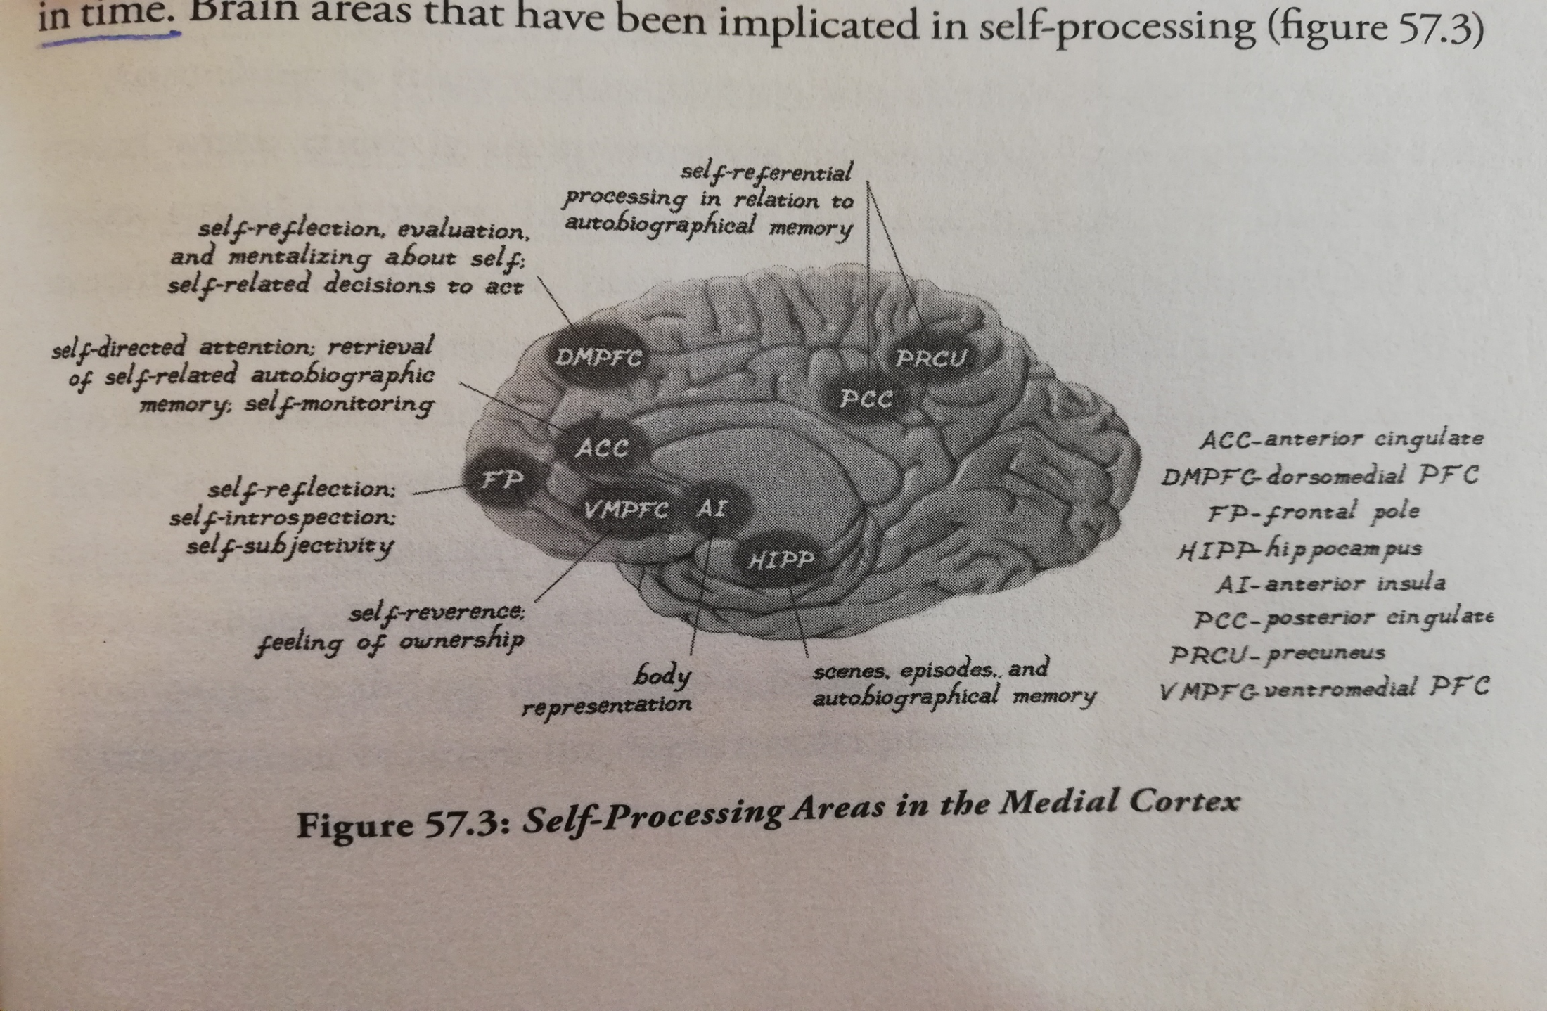
SELF – aktivnost područja medijalnog korteksa mozga - neuralni korelati selfa

Slide 14
AFEKTIVNI SUSTAV – SVIJET OSJEĆAJA -postoji više vrsta osjećaja
HOMEOSTATSKI OSJEĆAJI
– GENERIRANI IZ NEPRESTANIH HOMEOSTATSKIH (ALOSTATSKIH) OSCILACIJA VISCERALNIH TJELESNIH SUSTAVA
EMOCIONALNI OSJEĆAJI
– EMOCIJE SU U OSNOVI KONCEPTI + uzbuđenje mozga i tijela , navodi se teorijski do 20-tak RAZLIČITIH EMOCIJA
emocije su povremena subjektivna prolazna u pravilu kratkotrajna konstrukcija mozga stvorena u nekom trenutku interakcije određenog stanja tijela i mozga s okolišnim ili misaonim kontekstom zbivanja “u glavi”.
SENZORNI OSJEĆAJI - su osjećaje koje imamo kada nam bilo što izaziva ugodu ili neugodu kroz senzorne portale,. U senzorne osjećaje spada iznenađenje (vizualni sustav), gađenje (gustativno-olfaktorni sustav), ugoda okusa, zvuka, slike (estetski osjećaji) somatosenzorički «afektivni dodir», kao i bol.

Slide 15
HOMEOSTATSKI OSJEĆAJI (Damasio, Barrett) Mozak preko interoceptorne mreže, (ANS+ humoralno, preko krvotoka) komunicira s hormonalnim, imunološkim, gastroenterološkim, kardiovaskularnim, respiratornim sustavom. Svi ti sustavi funkcioniraju unutar određenog raspona po principu homeostaze.

Slide 16
EMOCIJE ili emocionalni osjećaji: (LeDoux, Barrett)
EMOCIJE su afektivno-kognitivne KONSTRUKCIJE koje nastaju interakcijom - senzornih i mentalnih percepcija, sustava za ponašanje i uzbuđenje mozga i tijela, interoceptora i kognitivnih kortikalnih krugova i mreža.Ta konstrukcija se odvija u mnogostrukim supkortikalnim i kortikalnim regijama – generalnoj mreži kognicije (GNC) i velikim neuralnim skalama mozga (SN,DMN, CEN).
Osjećaj straha i osjećaj ponosa ( ili zavisti, ljubomore,empatije) nisu različiti zato što je strah unutarnja fiziološki regulirana/generirana emocija, a ove druge nisu. Razlika između emocija je u neemocionalnoj podlozi, u neemocionalnim gradivim elementima kao što su aktivacija (ili neaktivacija) krugova za preživljavanje, sustav za pobuđivanje mozga, tjelesni feedback, kognitivna evaluacija.
EMOCIJE se javljaju zbog: PRIJETNJI, PRILIKA/IZAZOVA, NAGRADA (ugode), KAZNI (neugode). Emocije se vežu uz koncepte i socijalno učenje. Svaka emocija ima svoju shemu u individui, osobe imaju različite emocionalne sheme sreće, ljubavi, zavisti, krivice, srama, ljubomore, ljutnje, ponosa, žalosti, empatije, straha.
Emocije mogu biti samo svjesne, nema nesvjesnih emocija. Mnoštvo emocija, pogotovo blagih i socijalnih je «kognitivizirano» - više ideje i misli nego tjelesno uzbuđenje. Mozak može iskonstruirati bilo koju emociju i bez tjelesnog uzbuđenja, izraza lica i držanja tijela. Osjećaj emocije je konstrukcija mozga, dostupna samo subjektivno - introspektivno.

Slide 17
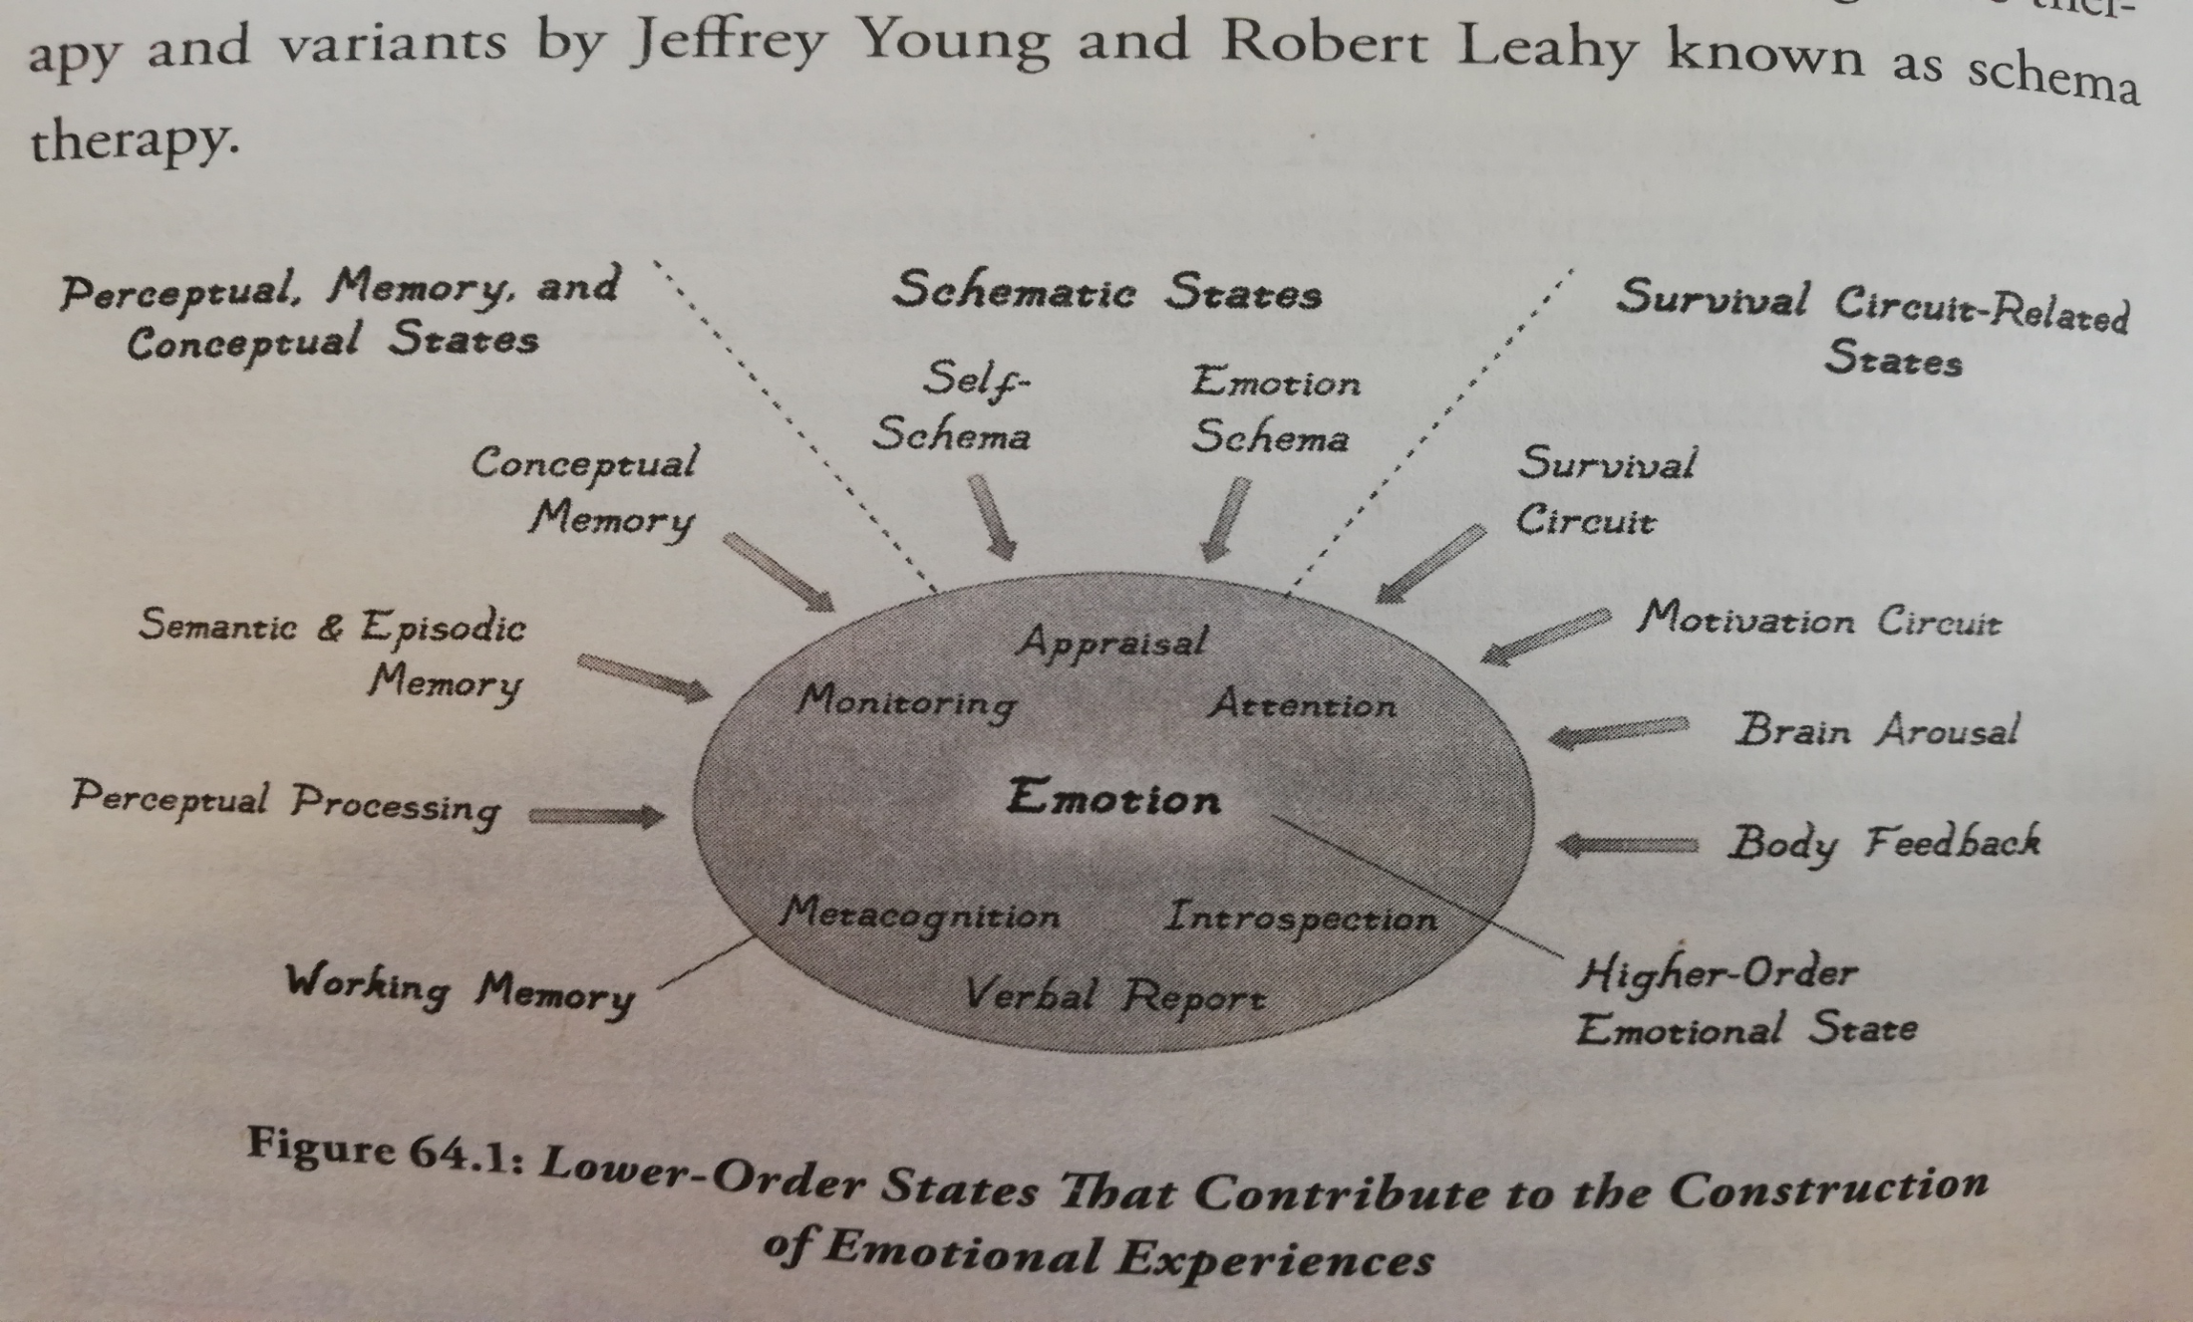
EMOCIJE SU TRENUTNA KONSTRUKCIJA MOZGA (J.LeDoux)

Slide 18
EMOCIJE SU KONSTRUKCIJA iz multiplog mapiranja (L.Barrett)

Slide 19
NEKE (NEURO)ZNANSTVENE ČINJENICE O EMOCIJAMA + PROBLEM PANEMOCIONALNOSTI (vrsta panpsihizma)
. - Ponašanje i fiziološke reakcije tijela (pobuđenost mozga-tijela), nisu sinonimi sa svjesnim osjećajem emocije. Osjećaji emocije su u slaboj korelaciji s ponašanjem i fiziologijom (kojom upravljaju survival circuits), također facijalnom ekspresijom nije lako pogoditi tuđu emociju, pogotovo izvan konteksta zbivanja.
- Nema dokaza da postoje skup emocija koje možemo zvati primarnim, a ostale sekundarnim ili njihovim derivatima.
. - Emocije ne kontroliraju naše ponašanje više od kognicije (od drugih mentalnih kategorija), Cjelokupni mozak-um generira naše ponašanje, a ne jedno mentalno svojstvo. One nisu esencija ili srž mentalnog, niti su dominantnije ostalim mentalnim fenomenima.
Kod emocija treba razlikovati (1) uzbuđenost mozga i tijela, (2) ponašanje, (3) automatski, nesvjesni koncept emocije, (4) svjesni osjećaj emocije (5) razmišljanje o emociji
- One nisu refleksi, one su pod utjecajem učenja i izražavaju se kroz (ne)fleksibilno i (ne)adaptivno ponašanje, pod utjecajem su kulture i životnih iskustava
- Emocije nisu isključivo uzrok ponašanja i misli, već emocija može biti posljedica ponašanja i misli.
- EMOCIONALNO I KOGNITIVNO nisu u skobu, niti u ili/ili odnosu, već u odnosu KONTINUITETA.

Slide 20
SLOBODNA VOLJA, MENTALNI SPINOVI – MOZAK, PONAŠANJE, UM NIJE SVE U UMU: INTELIGENTNO I ADAPTIVNO PONAŠANJE IMAMO I BEZ SVJESNIH MENTALNIH FENOMENA, KOJI SU U STVARI TRENUTNA KONSTRUKCIJA GENERIRANA NEUROBIOLOŠKOM MAŠINERIJOM (KOGNITIVNIM NESVJESNIM)
Većina bioloških organizama (sustava) i Digitalnih sustava (IA) imaju COMPETENCE WITHOUT COMPREHENSION. Samo čovjek ima djelomičnu kontrolu i uvide u svoje ponašanje. Ili misli da ima-konfabuilacije, racionalizacije itd.
SVIJEST – (D.Dennett) users interface /illusion - ona je za samokontrolu kao što je i SELF pomoćni sustav, neuralni krugovi ili mreže za kontrolu ponašanja. (K.Mitchell)
SLOBODNA VOLJA :
DUALIZAM ILI LIBERTARIJANSKI PRISTUP- R.Descartes
DETERMINIZAM – R.Sapolsky
KOMPATIBILIZAM – D.Dennett
INDETERMINIZAM – K.Mitchell (W.James, B.Spinoza)
---------------------------------------------------------------------------------------------
FUNKCIONIRANJE MOZGA–KOMPLEKSNI SUSTAV, ponašanje i mentalni um su više u domeni DETERMINIRANOG KAOSA, nego linearnih i logičnih uzročno-posljedičnih procesa - No mozak voli rutinu, naviku, habituaciju, ustaljena pravila ponašanja, predvidljivost.
u jednadžbu treba uvrstiti - EMERGENTNO SVOJSTVO, STOHASTIČKI PROCES I BUKU U SUSTAVU.
Percepcija je vrsta halucinacije-Your brain hallucinates your conscious reality (Anil Seth)
- percepcija je stabilna (NORMALNA) “halucinacija” mozga, a halucinacije (psihotične ili pod drogama) su nestabilna percepcija mozga.
MENTALNI SPINOVI – ILI MENTALNE KONFABULACIJE
Perceptivne iluzije, kognitivne iluzije i disonance, pristranosti, precjenjivanja/podcjenjivanja, kognitivni filtri, selektivna pažnja, pogrešna uvjerenja, konfabulacije, predikcije/predikcijske greške.
Mentalni svijet nam puno toga govori o umu i ponašanju – no zbog NAGAĐANJA i “viška tumačenja” - “književnog”, asocijativnog i imaginativnog upisivanja u mentalni prostor uma, bogato mentalno tumačena ponašanja često su nagađanja i konfabulacije jer su bez ili s nepotpunim objektivnim dokazima.
- upisujemo u um druge osobe, ne samo što je drugi htio, čemu se nadao, što je mislio, osjećao ili se prisjećao, već se tako odnosimo i prema svojem vlastitom umu.
THE MIND IS FLAT (Chater)-„Unutarnji svijet je u stvari kolekcija mentalnih fragmenata, koje mozak u trenutku prepakira u naraciju, priču, koja se oslanja na stvarnost, no nije sama stvaranost,već je to imaginacija i literarna kreacija“
HOMO SAPIENSI SU UVUČENI U MENTALNI SVIJET POPUT GRAVITACIJE, I TO PRVENSTVENO U SVIJET SELFA (sebe), VRSTE (drugih) I SOCIO-KULTURE (SUPER SNAGE TEHNOLOŠKE VRSTE)
VAŽNOST UMJETNOST – KNJIŽEVNOST, FILM, KAZALIŠTE, SLIKARSTVO, GLAZBA, KAO I SPORTA U EKSPRESIJI LJUDSKOG PONAŠANJA, MENTALNIH ČINOVA, MOZGA I UMA.

Slide 21
UM JE PRODUKT INTERAKCIJE - INTRINZIČNOG MOZGA, TIJELA, PONAŠANJA I OKOLIŠA, A NE (SAMO) PSIHO-SOCIJALNIH NARACIJA -REFLEKTIRA SE KROZ MNOŠTVO UZORAKA PONAŠANJA I MENTALNIH SPEKTARA - UM JE BIOLOŠKI I MENTALNI Refokusiranje neuroznanosti - odmicanje od mentalnih pojmova i kategorija prema složenim oblicima ponašanja . Neuroznanost bi trebala nastojati razotkriti dinamičku spregu između velikih skala moždanih krugova i složenih, naturalističkih ponašanja (Luiz Pessoa)

Slide 22
PSIHOTERAPIJA je socijalna komunikacija, SPECIFIČNI ODNOS s terapeutom, učenje o svojim biološkim i mentalnim sustavima i ponašanju. Interakciju mozga-uma vidimo u ponašanju, govoru i introspekciji, a sve te pojave pokreće mnoštvo bioloških i mentalnih sustava. Psihoterapija je djelovanje na te sustave, ona je kognitivno i afektivno VJEŽBANJE radi uspostave mentalnog balansa, kompetentnog i adaptivnog ponašanja – svaka seansa je skica s tim ciljem.. Ona je verbalna i neverbalna, svjesna i nesvjesna KOMUNIKACIJSKA IGRA terapeuta i pacijenta - svaki ljudski susret i svaki odnos je donekle eksperiment i improvizacija.
A) Psihoterapijski komunikacijski alati
1. verbalna komunikacija, slobodne asocijacije, slušanje i fokusiranje ili usredotočena svjesnost
2. terapijski dijadni odnos – transfer, kontratransfer, intersubjektivnost,
3. terapeutova unutarnja dispozicija – razmišljanje o pacijentu
4. suosjećanje i empatija
5. tumačenje, suport, sugestija, konfrontacija
6. snovi.
B) Psihoterapijski fokus – mentalni spektri uma i uzorci ponašanja
1. introspektivni svijet i ideje – razmišljanja i afekti, self (sheme), emocije (sheme), refleksija ponašanja, sjećanje, planiranje, metakognicija
2. socijalni svijet – komunikacija, odnosi, privrženost, druženje, briga za druge, grupni odnosi, autonomija i identifikacija
3. bihevioralni uzorci, nagoni – motivacije,
traganje-znatiželja (“kognitivni..nagon”), socijalni sustav, igra, seksualnost, intrinzične specifične motivacije + ciklusi sustava nagrade
defanzivna i apetitivna ponašanja : borba-bijeg-zamrzavanje, hrana,voda, termoregulacija, prokreacija
bazične potrebe – spavanje, hrana, odmor/fizička aktivnost,
4. donošenje odluka, problemi i rješavanje sukoba
5. Mentalizacija - mentalno-verbalno vježbanje (fitnes) s fokusom na sposobno i adaptivno ponašanje.

Slide 23
mirko.corlu@gmail.com

